Slide 1
第一节 ：农业

Slide 2
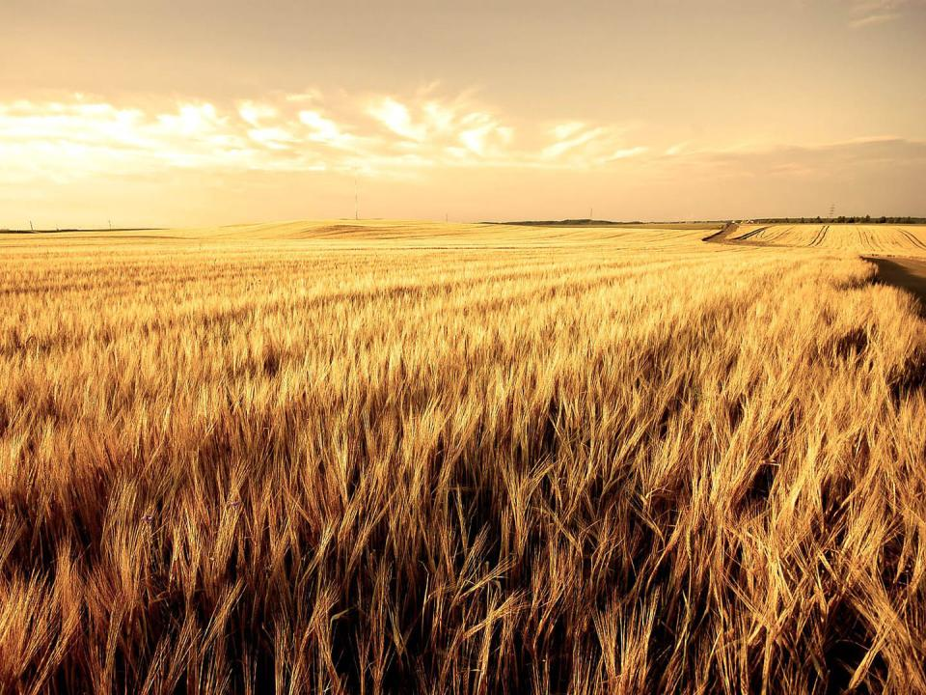
同学们，我们每天喝的牛奶，吃的米饭、素菜、瓜果、鱼肉，穿戴的衣帽，都是由哪个产业生产或哪个产业提供原料的？
农 业

Slide 3
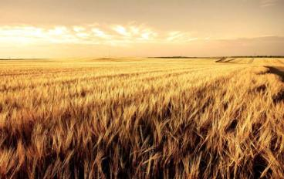

什么是农业?
?
农业就是种植农作物吗？

Slide 4

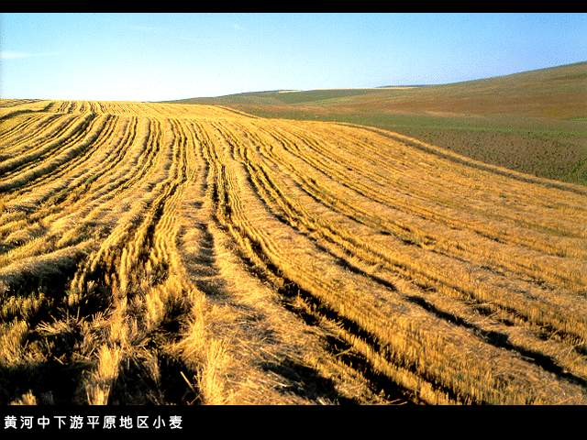
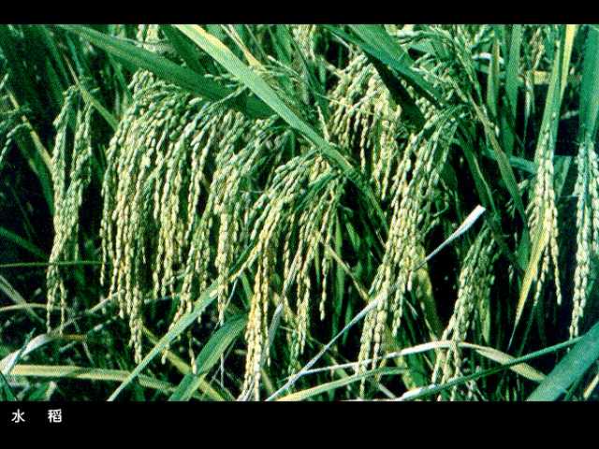
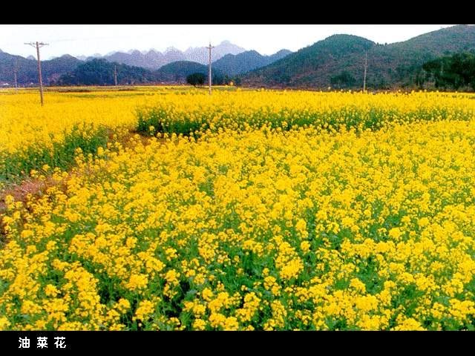
请你欣赏
请你欣赏

Slide 5
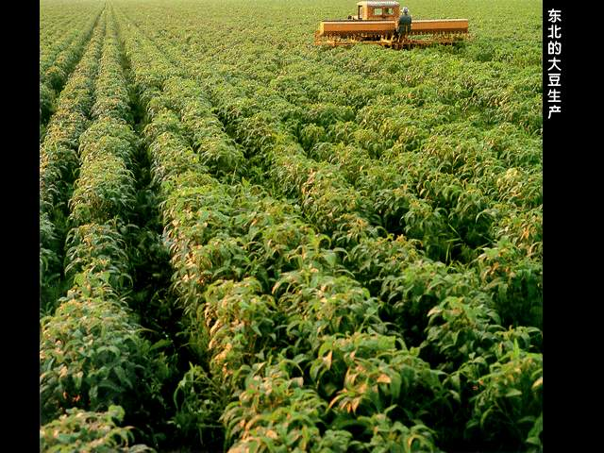
请你欣赏
请你欣赏

Slide 6

请你欣赏
请你欣赏

Slide 7
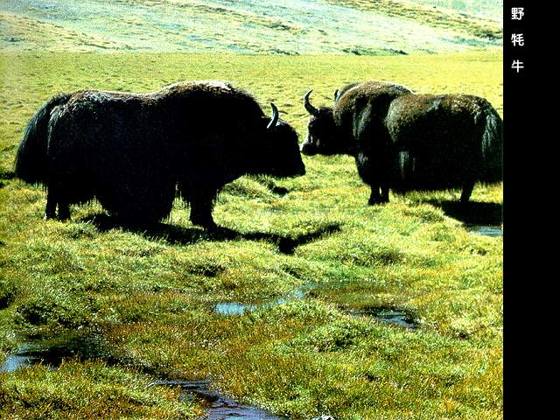
请你欣赏
请你欣赏

Slide 8
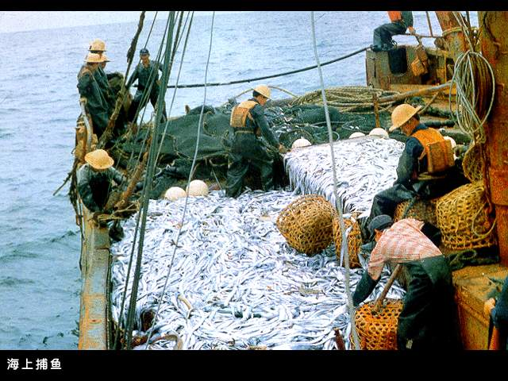
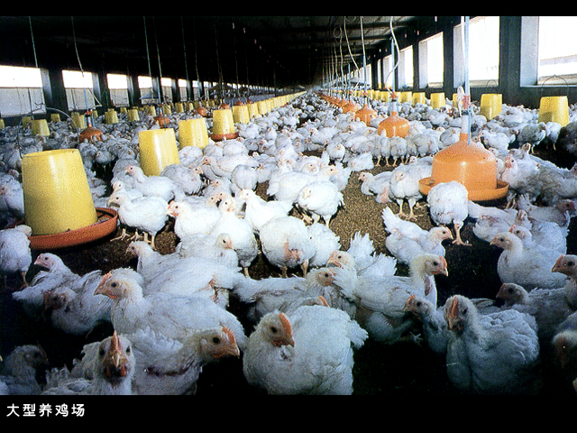
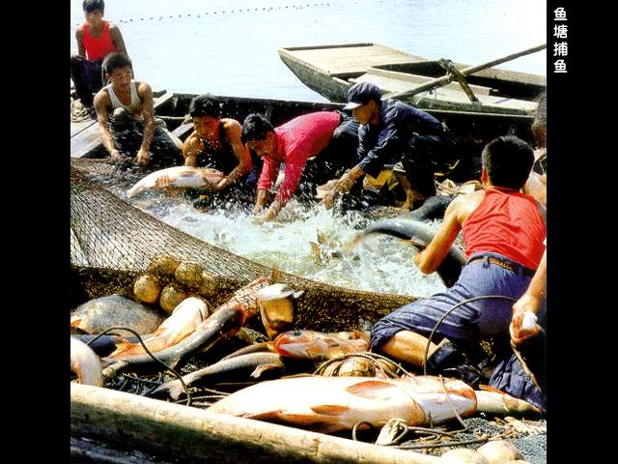
请你欣赏
请你欣赏

Slide 9

你理解的农业是什么？
利用动 物、植物等生物的生长发育规律，
通过人工培养来获得产品的各部门，统称为农业。
1、农业的概念：
2、按照劳动对象的不同，农业可包括
、 、 、 等部门。
种棉花、种花生属于 部门。
种茶、种毛竹属于 部门。
养虾、养蟹属于 部门。
养鸡、养猪属于 部门。
种植业 畜牧业 林业 渔业
种植业
林业
渔业
畜牧业

Slide 10
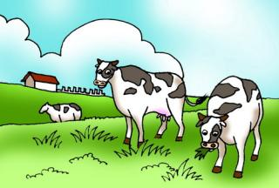
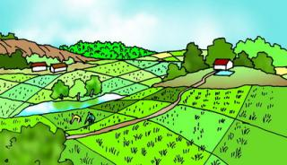

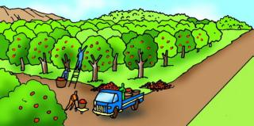
牧业
这些图片表示的是什么内容，
种植业
渔业
林业

Slide 11





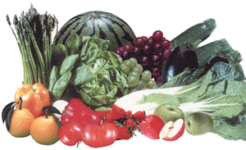
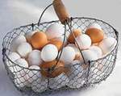


①农业为人们的日常生活提供必需的吃、穿、用等物质资料。
1、农业的作用

Slide 12
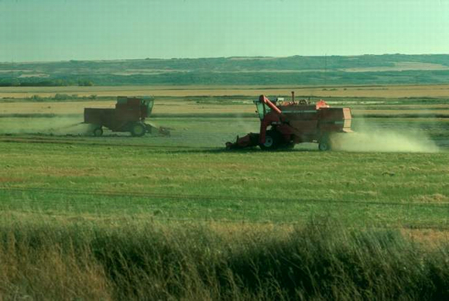
②农业还给工业生产提供大量的原材料和消费市场。

Slide 13

历史悠久的中国农业
我国农业历史悠久，是世界上最早种植水稻、粟的国家
我国是大豆、大白菜、芥菜、萝卜、韭菜、茭白、荔枝、梨、桃
橘、楷杷、麻等农作物的原产地。
我国最早种桑养蚕的国家。
我国是世界上最早栽培茶树的国家。
你还知道哪些有关我国农业悠久历史的故事和资料，大家一起来分享一下。

Slide 14
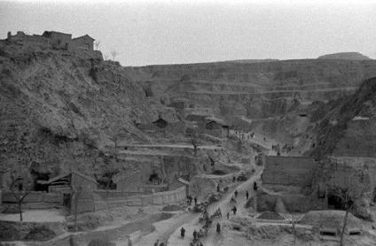
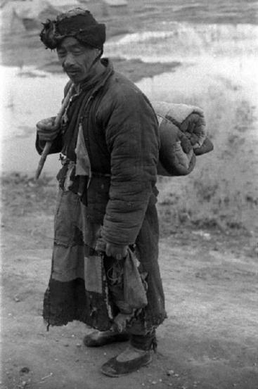
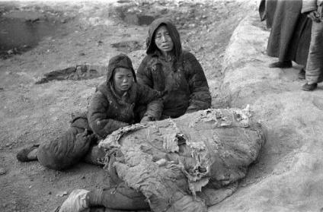

旧社会落后的农村和贫困的农民

Slide 15
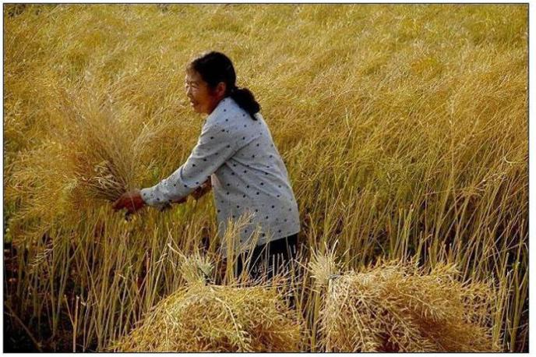

新中国成立后，特别是改革开放以来，我国农业生产发展较快，农民生活不断提高。

Slide 16
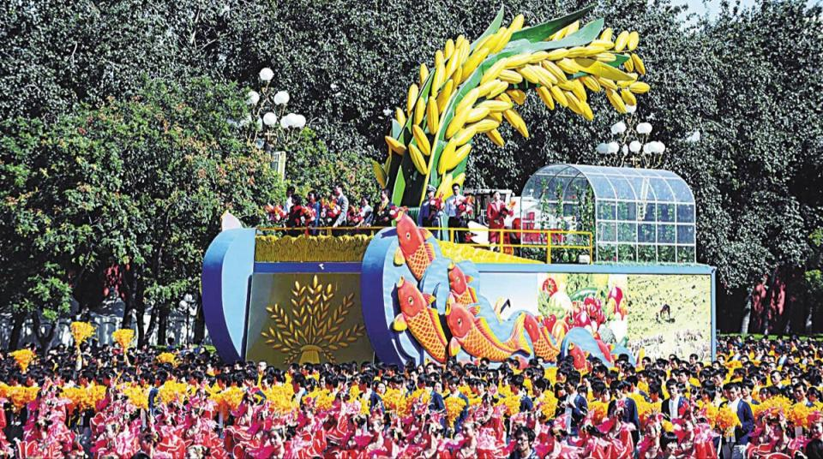
农业发展成就

Slide 17
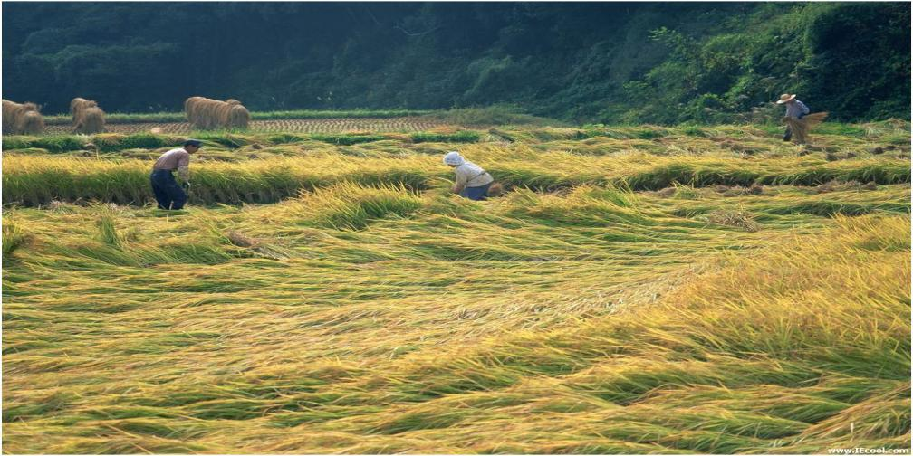
我国粮食、肉类、棉籽、油菜籽、茶叶、水果等产量居世界第一位
谷物人均占有量接近世界平均水平
棉花人均占有量超过世界平均水平

Slide 18
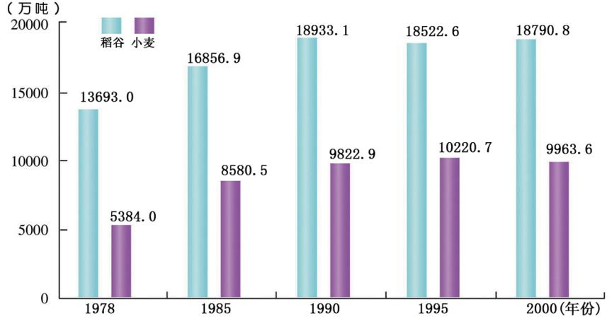

我国稻谷、小麦产量的变化
在我国耕地减少的情况下，为什么农产品的产量能大幅度提高？

Slide 19
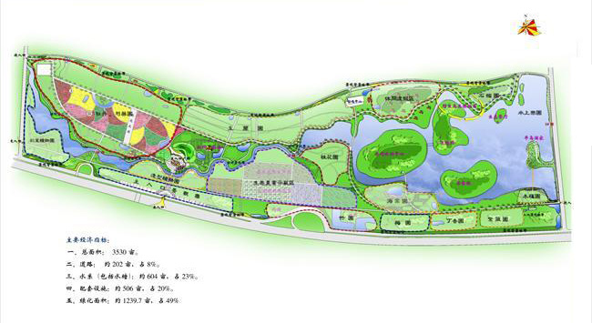

原因：立足国情，更好的规划农业发展
我国农业生产分布更加科学合理。在农业生产水平比较高的东部地区，建设了大量的高产稳产农田；在农业生产水平比较低的地区，培育了新的农业基地。为适应对外开放的需要，还建立了许多以出口创汇为主的农产品基地。随着城市化的加速推进，城郊农业也蓬勃发展起来。

Slide 20
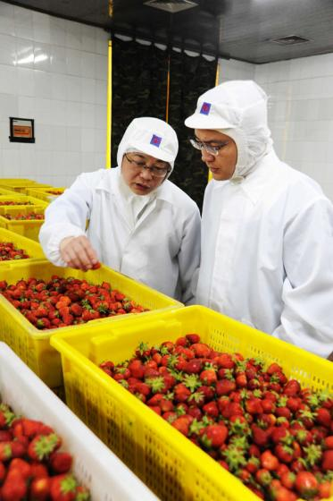
新型农业
外向型农业
——是指以出口创汇为主体的农业，所生产的农产品主要面向国际市场。这就要求具有与国际农产品市场需求变化相适应的生产基地、技术支持、运作机制和服务体系。

Slide 21
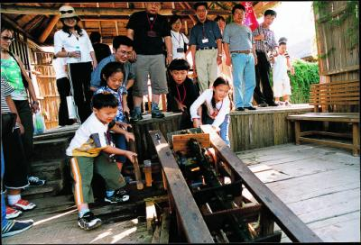
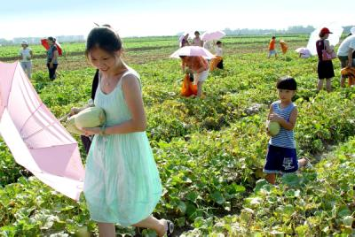
新型农业
旅游农业
——又称观光农业，是与旅游业相结合的一种消遣性农事活动。农民利用当地的优势条件开辟活动场所，提供生活设施，吸引游客，以增加收入。旅游活动的内容除游览田园风景外，还有林间狩猎、水面垂钓、采摘果实等农事活动。

Slide 22
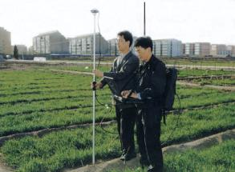
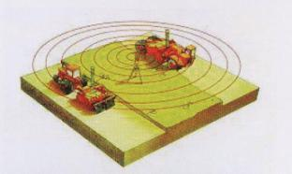
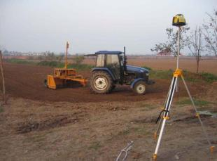
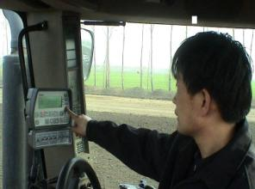
新型农业
精确农业
——即利用卫星、遥感、计算机和自动遥控等高新技术参与农业生产，利用这些高科技进行精确的土壤调查、合理施肥、作物估产、农业生态环境和土地合理利用等，做到精确的数字化作业，以提高产量，降低能耗

Slide 23
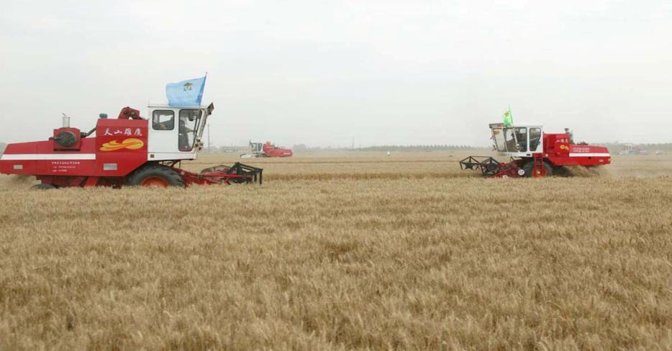
原因：农业基础设施和机械化程度大大提高，生产力产生了飞跃式发展

Slide 24
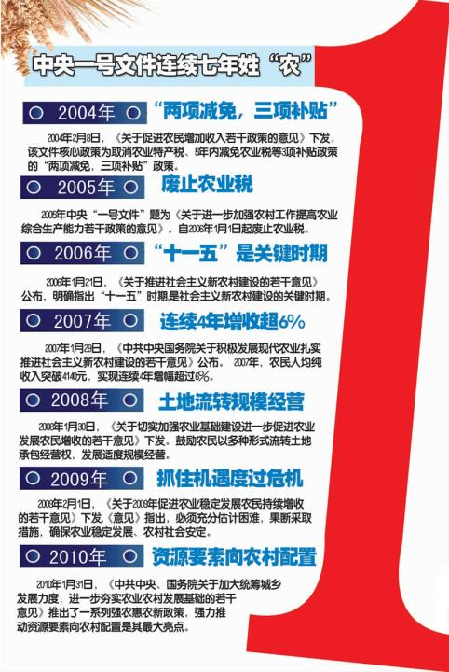

原因：不断减轻的农民负担
农业是事关国家稳定的基础和大事，我国政府一直将农业发展放在非常重视的地位，每年都有新的政策出台，减轻农民负担，保护农民的合法权益，比如免除农业税，以保护价收购粮食等。并不断加强农村建设，缩小农村和城镇差异。使农村焕发出强大的发展活力。

Slide 25
4、判断对错了解农业的地位
下面是人们对农业地位的看法，你赞成吗？为什么？
①.我国人口这么多，粮食生产太重要了。（ ）
②.只有农村实现了现代化，才能说中国实现了现代化。（ ）
④.应把农业放在发展国民经济战略重点的首位。（ ）
对
对
对
农业是支撑国民经济建设与发展的基础产业

Slide 26


实践活动
既然农业的地位这么重要，那么它在
我国分布有什么规律呢？

Slide 27
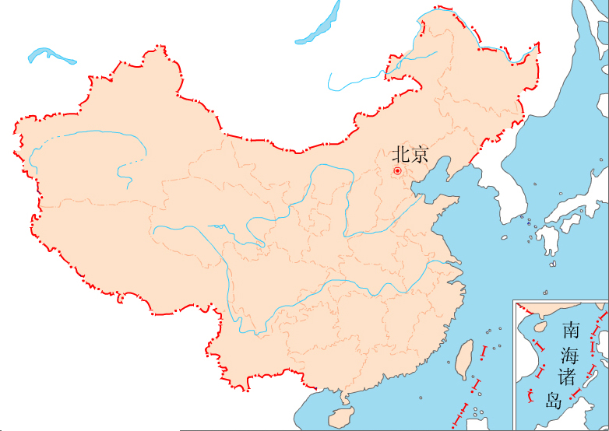
中国主要种植业区和主要农作物的分布
种植业区
粮食作物
小麦
水稻
油料作物
花生
油菜
糖料作物
甜菜
甘蔗
纤维作物
棉花

Slide 28
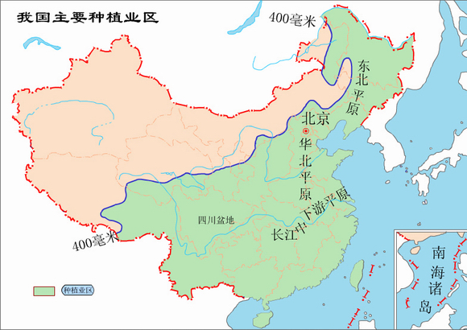

Slide 29
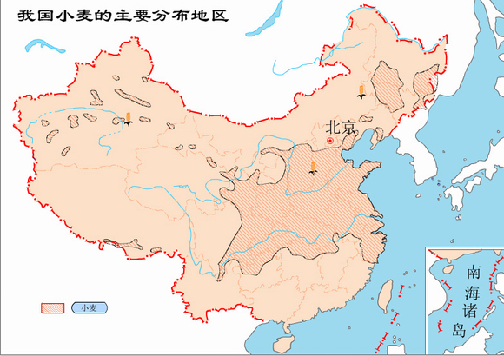

Slide 30
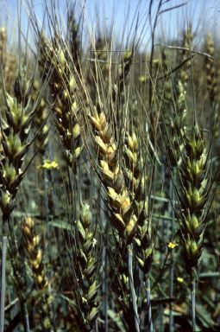
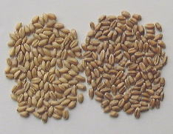

Slide 31
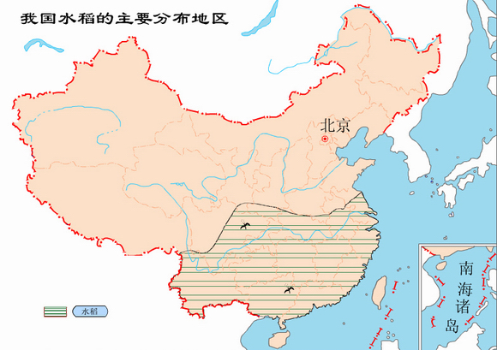

Slide 32
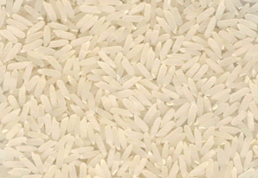
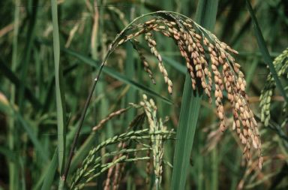

Slide 33
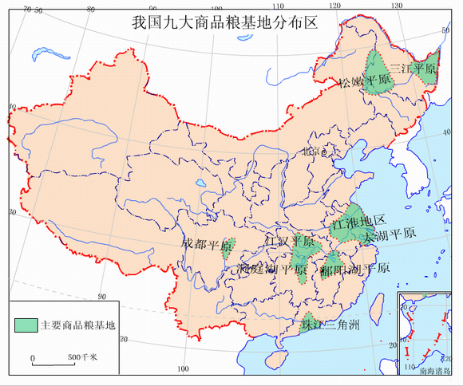

Slide 34
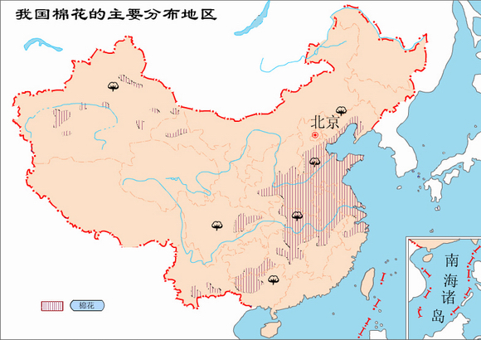
黄河流域、长江流域、新疆

Slide 35
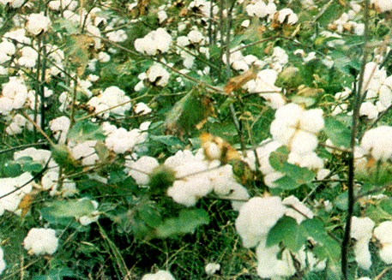


Slide 36
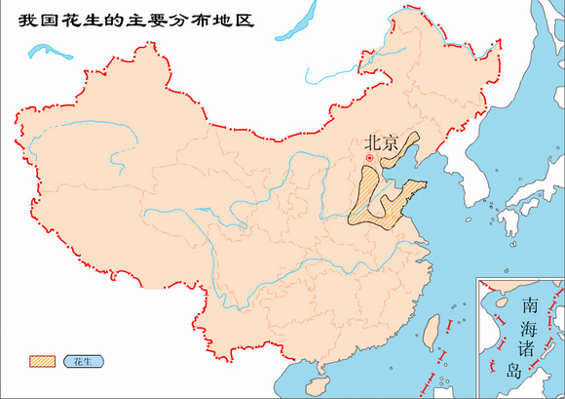
山东 河南

Slide 37
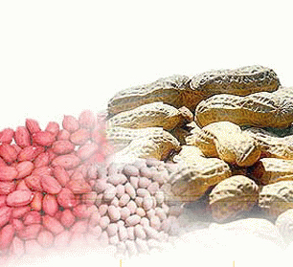
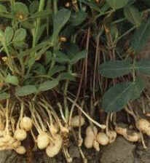

Slide 38
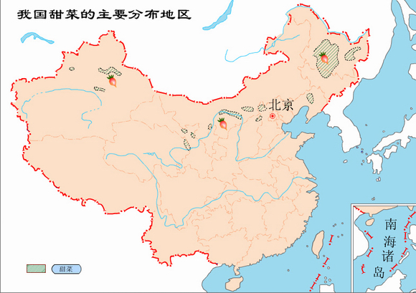
黑龙江、甘肃、内蒙古、新疆

Slide 39
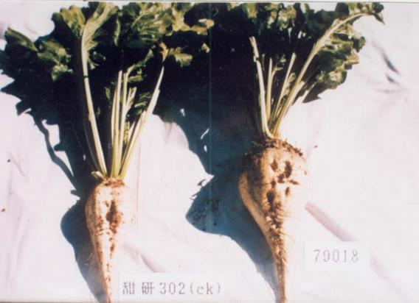
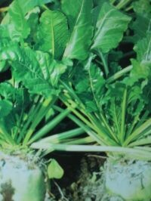

Slide 40

四川盆地、长江流域

Slide 41



Slide 42

华南地区，广西为最大产区

Slide 43



Slide 44


Risk Management…It takes more than a production plan!
Components of Risk Management:
Financial Plan
Production Plan

Slide 45
2、南方和北方的差异
（秦岭—淮河）
地 区 | 耕地类型 | 熟制 （一年几熟） | 主要农作物
秦岭-淮河 以北
秦岭-淮河 以南
一年一熟
两年三熟
小麦 甜菜
花生 棉花
旱地
水稻 甘蔗
油菜 棉花
水田
一年两熟
至三熟

Slide 46


南方和北方的饮食习惯的不同
我国北方居民与南方居民的主食是不同的。下面两幅图，哪一幅反映的是北方人的饮食习惯？哪一幅反映的是南方人的饮食习惯？他们的主食各是什么？
面食
米饭

Slide 47

四大牧区及代表牲畜
二、畜牧业分布
内蒙古牧区（载畜量最多）（三河马、三河牛）
青海牧区（牦牛）
西藏牧区（牦牛）
新疆牧区（细毛羊） 滩羊——宁夏

Slide 48
四、 我国农业面临的挑战与对策
1、面临的挑战
2、对策

Slide 49
２、我国农业存在的问题及解决措施
人均粮食占有量低
扩大耕地面积和提高单产相结合，
努力提高粮食产量，控制人口数量。
农业结构不合理，
种植业比重太大，
林业和渔业比重太小
调整农业结构，
积极开展多种经营
科技水平低，
劳动生产率低，
商品率低
运用现代农业科学技术，
发展优质、高产、高效农业

Slide 50


无土栽培 桑基鱼塘

Slide 51

桑叶
桑树
蚕
蚕粪
塘泥
鱼塘
好处：提高资源利用率和经济效益，并且整个过程没有废物，对环境无污染

Slide 52
1．采购员要去采购甜菜和马铃薯，应该去（ ）
A 松嫩平原 B 黄土高原
C 四川盆地 D 成都平原
2．我们日常生活中的粮食，蔬菜来源于（ ）
A种植业 B 林业 C 牧业 D 渔业
3．下列地区中不利于种植业发展的是（ ）
A 东北平原 B 华北平原
C 长江中下游平原 D 塔里木盆地
4．我国东北平原的耕作制度是 （ ）
A一年三熟 B一年两熟
C 一年一熟 D 两年三熟
5．下列四种农作物中，分布在华北平原的是（ ）
A甘蔗 B 油菜 C 花生 D 甜菜
A
A
D
C
C

Slide 53
6．我国南方与北方的耕作制度和种植的农作物有明显差别的最主要原因是（ ）
A 气候条件 B 地形条件
C 土壤条件 D 水源条件
７．下列农业符合因地制宜观点的是（ ）
A．在干旱草原开垦耕地种粮食
B．在南方地区发展桑基农业
C．在西双版纳毁林开荒
D．在三江平原大面积植树造林
８．珠江三角洲把粮田改种蔬菜的原因是（ ）
A．自然条件 B．气候条件
C．国家政策 D．市场需求量
A
B
D

Slide 54



１、我国农业的成就
水稻
谷子
我国南方的（ ）栽培、黄河流域的（ ）
栽培都是世界上最早的。
农产品产量大大增长，许多农产品产量居世界
首位或前位。
我国农产品中产量居世界第一位的有：
粮食、棉花、花生、油菜籽、水果和猪牛羊肉
大豆
栽桑养蚕
我国又是（ ）的原产地、（ ）和
（ ）的故乡。
栽培茶树

